Slide 1
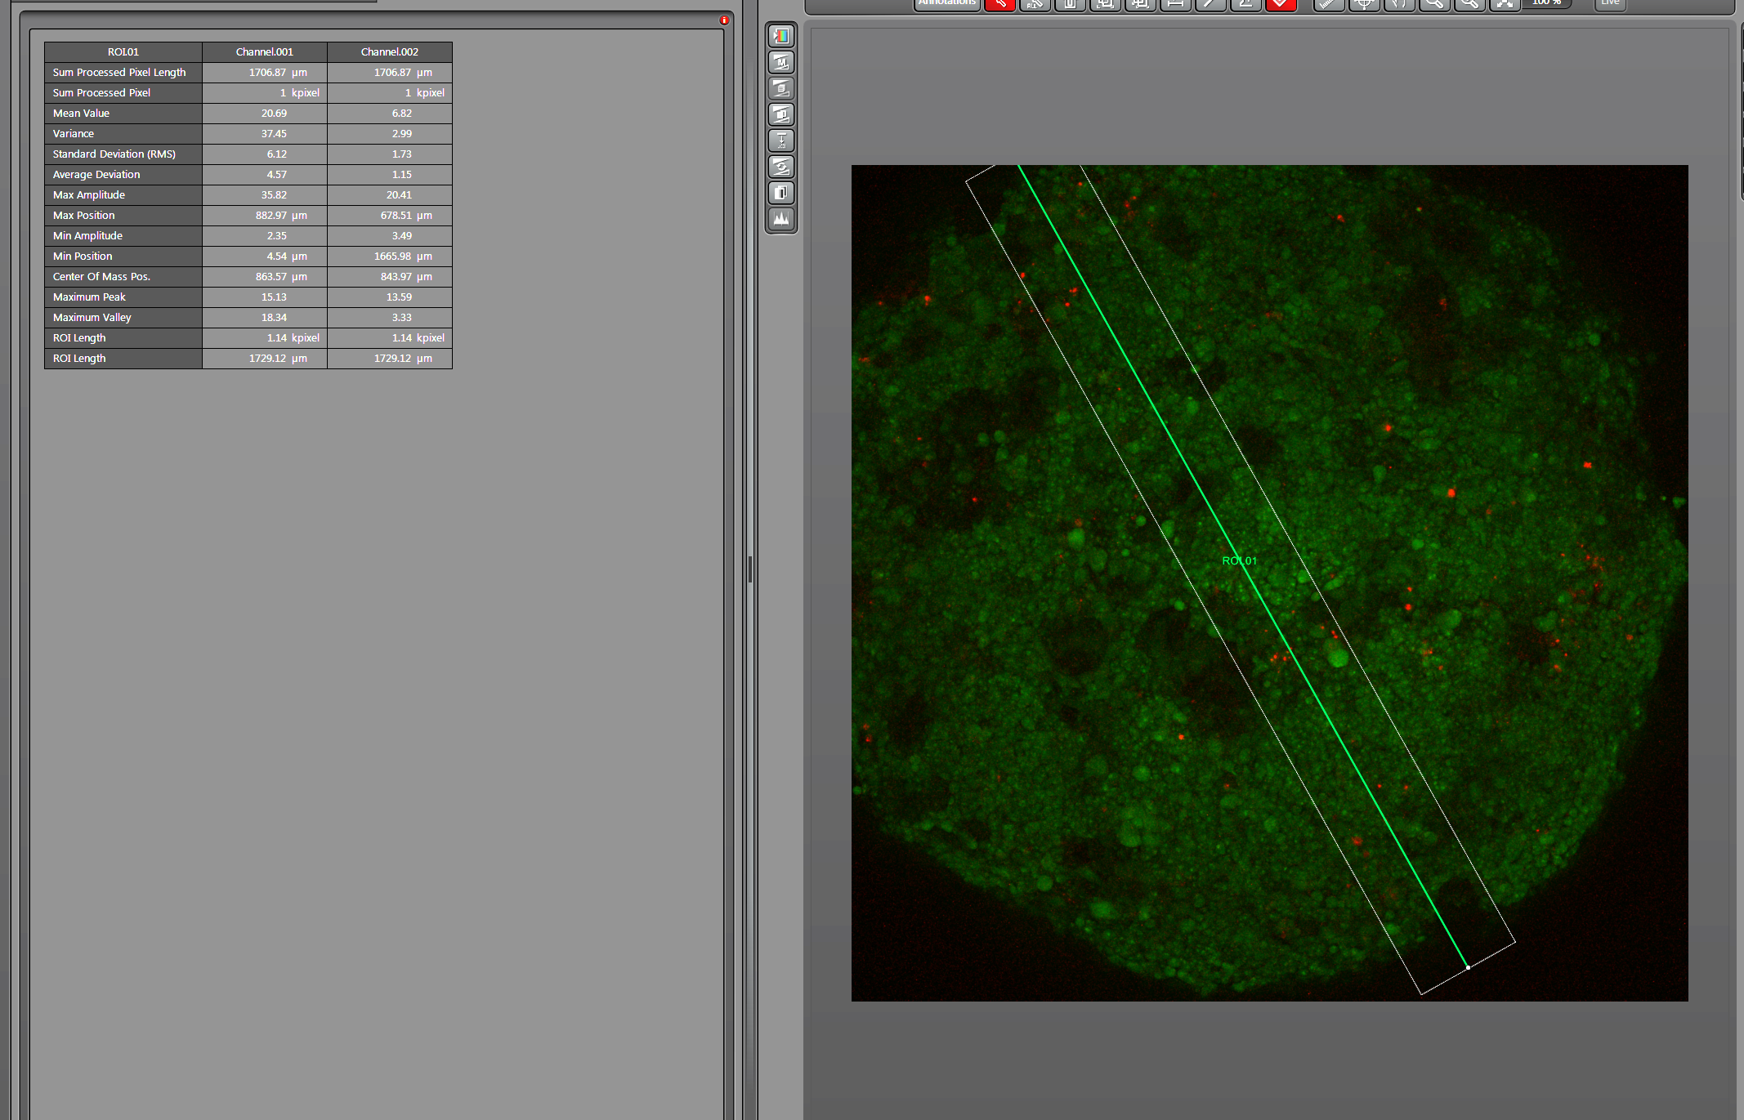
Kontrola
Vypočítat poměr signálu pro PI {channel 2} value 7/calcein AM {channel 1} value 21, tj. poměr mrtvé/živé buňky

Slide 2
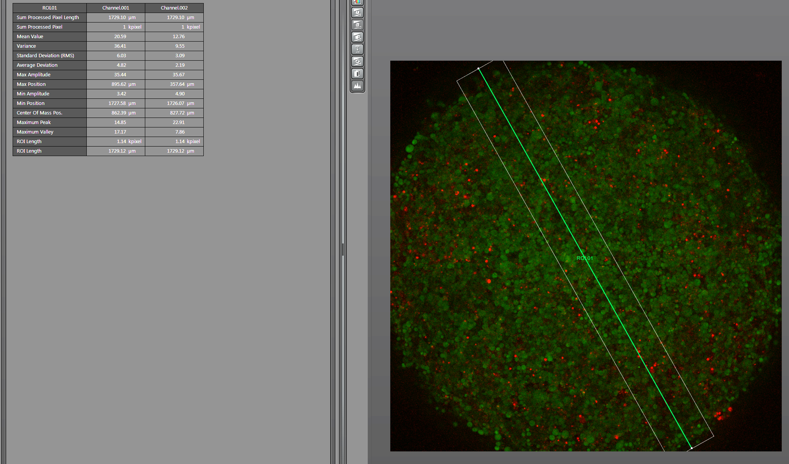
KOMBI
Vypočítat poměr signálu pro PI {channel 2} value 13 /calcein AM {channel 1} value 21. Porovnání s kontrolou –
graf v excelu osa x – kontrola, KOMBI osa y – příslušné poměry intenzit fluorescence

